Slide 1

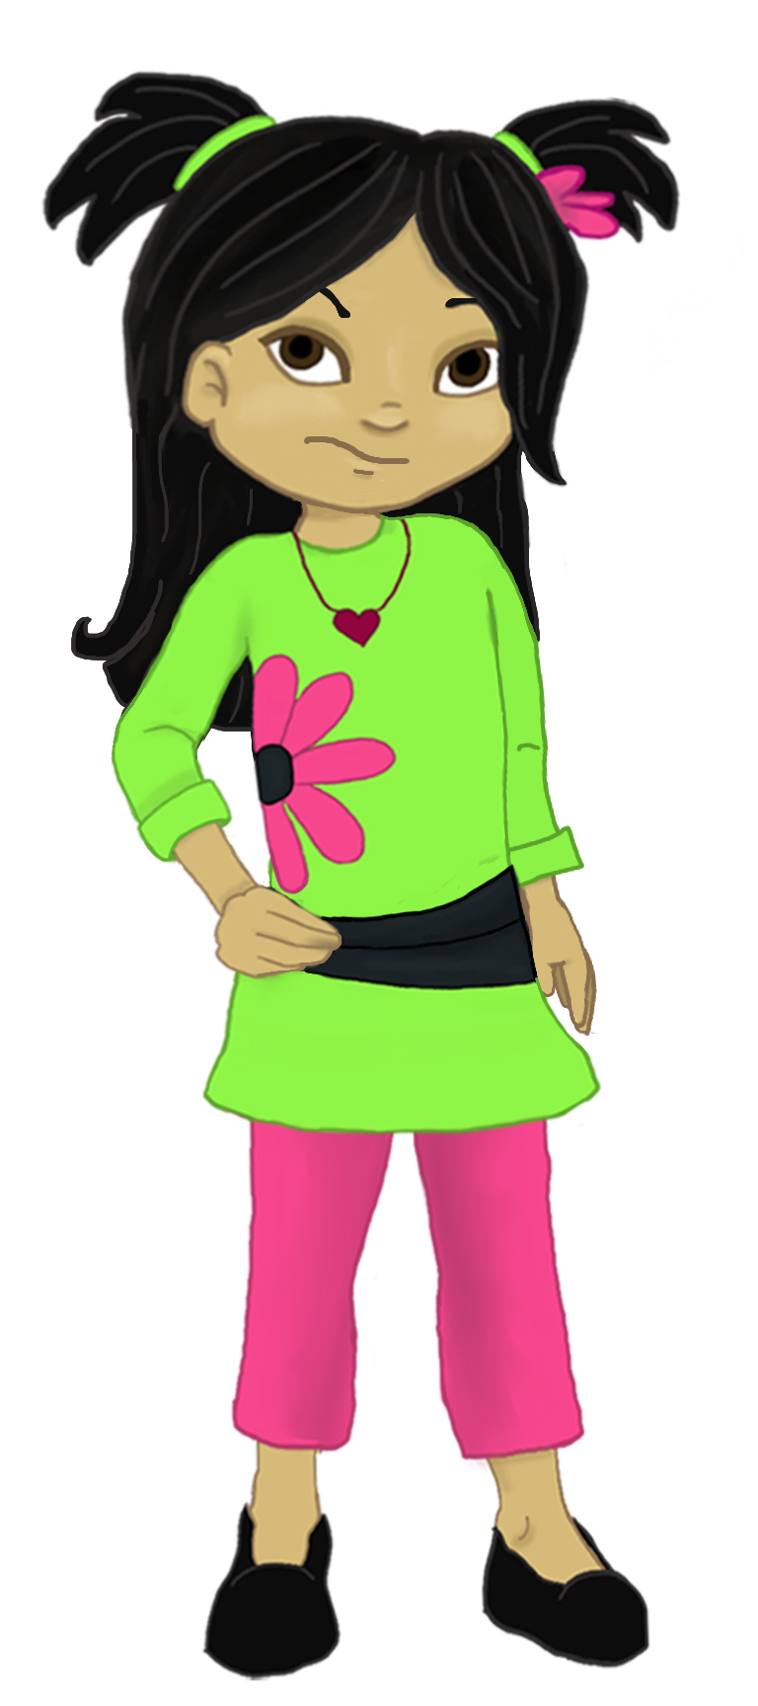
Bienvenidos a:
Soluciones cariñosas

Slide 2
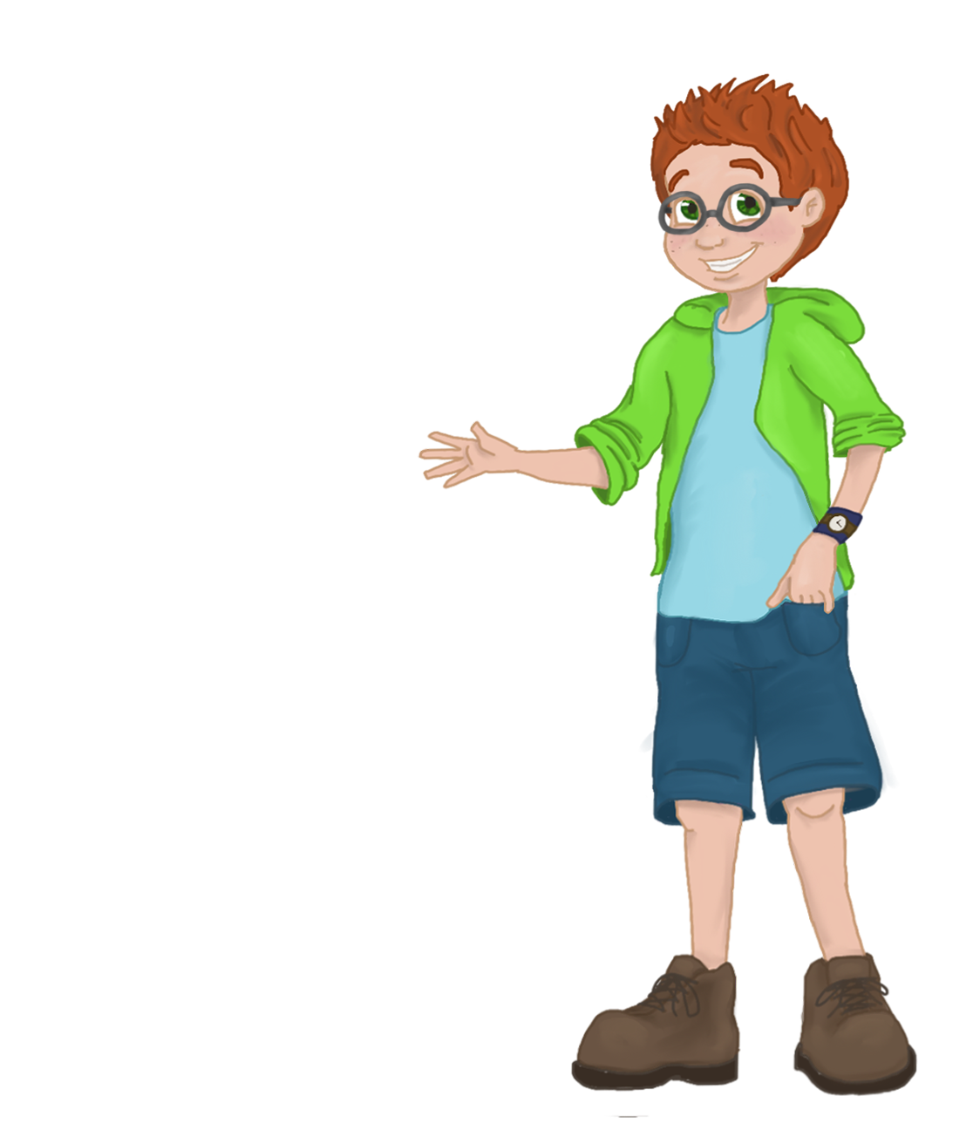
Mejora del rendimiento escolar
6
UNIDAD
Preparar el terreno para el éxito educativo para toda la vida

Slide 3
Objetivos:
6
UNIDAD
Comunicarse efectivamente con los maestros de su hijo.
Implementar la lista diaria de tareas escolares.
Estructurar el entorno en el hogar para ayudar a completar las tareas escolares de todos los días.

Slide 4
Antes de comenzar
6
UNIDAD
Facilitador
Secretario
Cronometrador
Animadores/optimistas
¡No olviden cambiar de funciones!

Slide 5
Compartir nuestro progreso
6
UNIDAD
¿Qué descubrió acerca de los amigos de su hijo y las situaciones familiares?
¿Qué objetos son posiblemente perjudiciales para su hijo?
¿Hizo algo para reducir y controlar el uso de la tecnología por parte de su hijo?

Slide 6
Actividad 6.1: Concentrémonos
6
UNIDAD
Pérdida de autoestima.
Pérdida de interés en la escuela.

Slide 7
Criar niños con agallas
6
UNIDAD
Los niños con agallas:
Son estructurados.
Realizan las tareas.
Comprenden que el fracaso a veces es un paso necesario para el éxito.
(Los padres inteligentes elogian a sus hijos por sus esfuerzos).

Slide 8
Agallas en los adultos
6
UNIDAD
“No es que sea muy inteligente; solo me quedo más tiempo con los problemas”.
-Albert Einstein

Slide 9
Actividad 6.2: Motivación
6
UNIDAD
Aquí se coloca el contenido necesario.

Slide 10
Actividad 6.3:
El lugar correcto
6
UNIDAD

Slide 11
Participación de los padres
6
UNIDAD
Ofrézcase como voluntario en la escuela de su hijo.
Conozca los recursos disponibles en su comunidad.
Los padres como defensores y responsables de la toma de decisiones.
Comunicación con la escuela y en el hogar.
Actividades de aprendizaje en el hogar.
Capacidades básicas para la crianza de hijos.

Slide 12
Comunicación con la escuela y en el hogar
6
UNIDAD
Comunicarse positivamente
6 veces con los maestros. . . subirá las calificaciones de su hijo.

Slide 13
Actividad 6.4: Hacerlo bien
6
UNIDAD

Slide 14
Consejos de comunicación
6
UNIDAD
Ayude a los maestros a comprender mejor a su hijo.
Pregunte a los maestros acerca de sus expectativas.
Pregunte a los maestros acerca de su método de comunicación preferido.
Sea diplomático; no haga que el personal de la escuela se ponga a la defensiva.
Espere algunos días para que los maestros le den una respuesta.
Enfóquese en las soluciones; no busque culpables.

Slide 15
Responsabilidad de las tareas escolares
6
UNIDAD
Asegúrese de completar la lista diaria de tareas escolares.
Apruebe la tarea escolar del niño cuando esté terminada.
Controle la “lista del niño” hasta que la tarea escolar esté completa.
Reconozca el éxito con un comentario positivo (elogie el esfuerzo, no el talento).

Slide 16
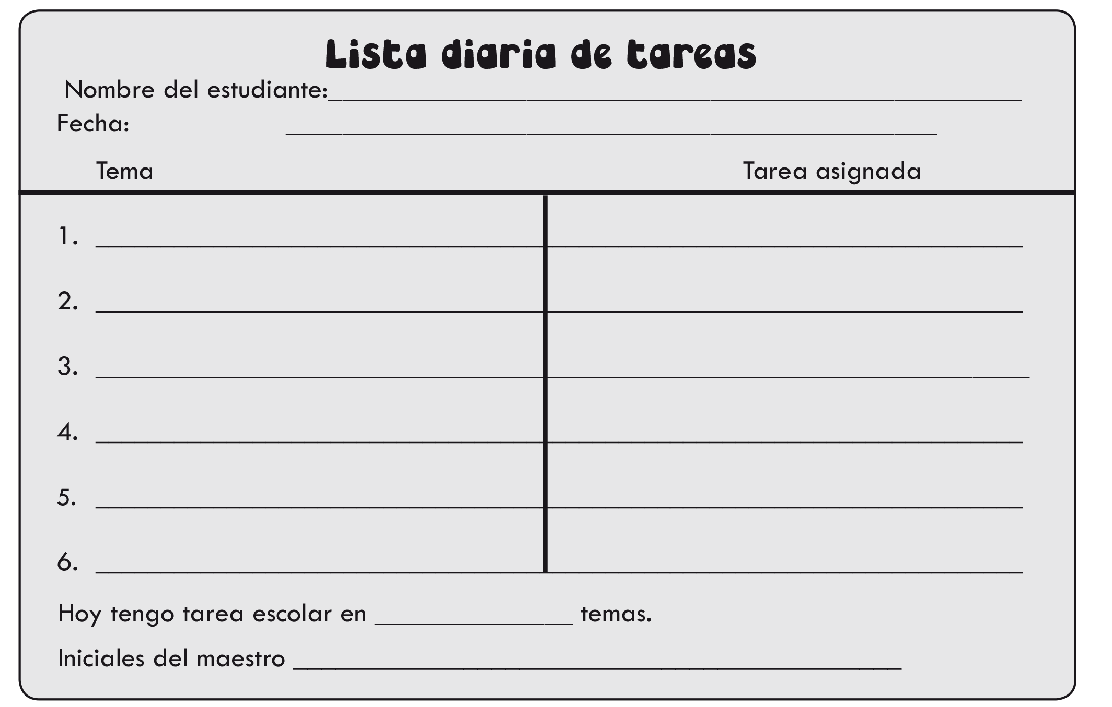
Lista diaria de tareas
6
UNIDAD

Slide 17
Actividad 6.5: Control
6
UNIDAD

Slide 18
Desarrollo de la conducta de realizar las tareas escolares
6
UNIDAD
Responsabilidad + Motivación = Cambio
(Lista diaria de tareas) + Lista del niño =
tarea escolar)

Slide 19
Actividad 6.6: Excusas
6
UNIDAD
Excusas:
El perro se comió la tarea.
Consecuencia:

Slide 20
Actividad 6.7: Puntos clave
6
UNIDAD
1. La supervisión se puede describir con cinco expresiones simples: Con quién, _____________________, adónde, _________________ y por qué.
2. Los padres deben comunicarse _____________ con los maestros de su hijo, al menos, ___________ veces por año.
3. Los padres tienen una función ________ en la educación de sus hijos.
4. Una ___________ ____________ de tareas puede ayudar a los padres a controlar la tarea escolar que tienen sus hijos.
5. Cuando los niños se niegan a hacer la tarea escolar, los padres deben quitar _____________ aquello en la Lista del niño hasta que la tarea escolar esté ____________.
lista diaria qué todo seis
cuándo terminada clave ^{positivamente}

Slide 21
Lo más poderoso
6
UNIDAD

Slide 22
Soluciones concretas para niños difíciles
7
UNIDAD
¡Salvo que necesite hacer ejercicio, cave donde está el oro!

Slide 23
Sabias palabras
6
UNIDAD
“Todos somos genios. Pero si uno juzga a un pez por su capacidad para trepar a un árbol, vivirá toda la vida pensando que es estúpido”.
  -Albert Einstein

